Slide 1
Inecuaciones en dos variables y sistema de inecuaciones en dos variables

Slide 2
Al trabajar con inecuaciones hay que recordar

Slide 4
Ejemplo de como se resuelve una inecuación con una variable.

Slide 5
Inecuaciones Lineales en dos Variables
Una inecuación en dos variables es una inecuación que puede ser escrita como: $a x + b y < c$; o cualquier expresión de la forma anterior que, en lugar del símbolo$<$incluya cualquier otro símbolo de desigualdad: $>$ , $≤$ o $≥$ donde $a$, $b$ y $c$ son constantes $(x ,y)$son variables.
Resolver una inecuación en dos variables consiste en encontrar todos los pares de valores de $(x, y)$para los cuales se cumple la desigualdad.
Nota. Todos esos puntos están contenidos en una región o semiplano.

Slide 6
Grafica de desigualdades lineales

Slide 7
Método general para resolver inecuaciones lineales en dos Variables
Para resolver una inecuación de la forma: $a x + b y < c$, o cualquier expresión que en lugar del símbolo $<$ incluya cualquier otro símbolo de desigualdad: $>$ , $≤$ o $≥$, seguiremos los siguientes pasos:
Cambia la desigualdad a una igualdad.
Grafica la recta.
Ten en cuenta que si la desigualdad es $\left(≤o ≥\right),$ la recta es parte del conjunto solución y se muestra mediante una recta continua. Si la desigualdad es $\left(>o <\right),$ la recta no es parte del conjunto solución y se muestra mediante una recta discontinua.
Esa recta divide el plano cartesiano en dos semiplano o regiones. Identificarlas las regiones.
De cada región o semiplano, tomamos un puntos de prueba y verificar si satisfacen la desigualdad.
La solución será la región o semiplano donde está el punto que satisface la desigualdad. Esa región se resalta para diferenciarla de la otra.

Slide 8
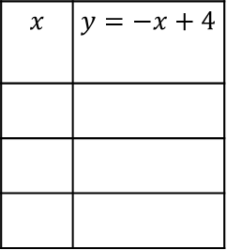
Resolver la siguiente inecuación $x + y < 4$
Paso 1: Reemplazando el signo de desigualdad por el signo $=$, obtenemos la siguiente ecuación $x + y = 4$
Paso 2: Graficar esa ecuación $x + y = 4$
Paso 3: . Esta recta divide el plano en dos regiones. Identificar las regiones R1 y R2
Paso 4: Tomar un punto prueba en cada región y verificar si satisfacen la desigualdad.
Paso 5: Resaltar la región solución.
$$x$$ | $$y=−x+4$$
$$x$$
$$y=−x+4$$

Slide 9
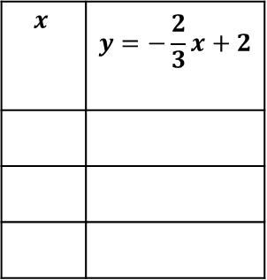
Resolver la siguiente inecuación $2 x + 3 y ≥ 6$
Paso 1: Reemplazando el signo de desigualdad por el signo $=$, obtenemos la siguiente ecuación $2x +3 y =6$
Paso 2: Graficar esa ecuación $2x +3 y =6$.
Paso 3: Esta recta divide el plano en dos regiones. Identifica las regiones R1 y R2.
Paso 4: Tomar un punto prueba en cada región y verificar si satisfacen la desigualdad.
Paso 5: Resaltar la región solución.
$$x$$ | $$y=−\frac{2}{3}x+2$$

Slide 10
Sistema de inecuaciones lineales en dos variables
Resolver un sistema de ecuaciones de primer grado con dos incógnitas, es encontrar la región que contiene el conjunto de pares ordenados que satisfagan a la vez ambas inecuaciones.
Estas soluciones se pueden encontrar mediante un procedimiento gráfico.
Procedimiento:
Grafica de la primera inecuación.
Grafica de la segunda inecuación.
Identifica la región que contiene el conjunto de pares ordenados que satisfacen a ambas inecuaciones.

Slide 11
Ejemplo $\left\{\begin{aligned}x+2y<1 \\ 3x−y≤2\end{aligned}\right.$
A. Grafica de la primera inecuación .
Paso 1: Reemplazando el signo de desigualdad por el signo $=$.
Paso 2: Graficar esa ecuación.
Paso 3: Identificar las regiones R1 y R2
Paso 4: Tomar dos punto prueba.
Paso 5: Resaltar la región solución.
$$x$$
$y=$
B. Grafica de la segunda inecuación .
Paso 1: Reemplazando el signo de desigualdad por el signo $=$.
Paso 2: Graficar esa ecuación.
Paso 3: Identificar las regiones R3 y R4
Paso 4: Tomar dos punto prueba.
Paso 5: Resaltar la región solución.
$$x$$
$y=$
C. Identifica la región que contiene el conjunto de pares ordenados que satisfacen a ambas inecuaciones.

Slide 12
Ejemplo $\left\{\begin{aligned}x+2y<1 \\ 3x−y≤2\end{aligned}\right.$
Identifica la región que contiene el conjunto de pares ordenados que satisfacen a ambas inecuaciones.
Grafica de la primera inecuación .
Grafica de la segunda inecuación.

